Slide 1
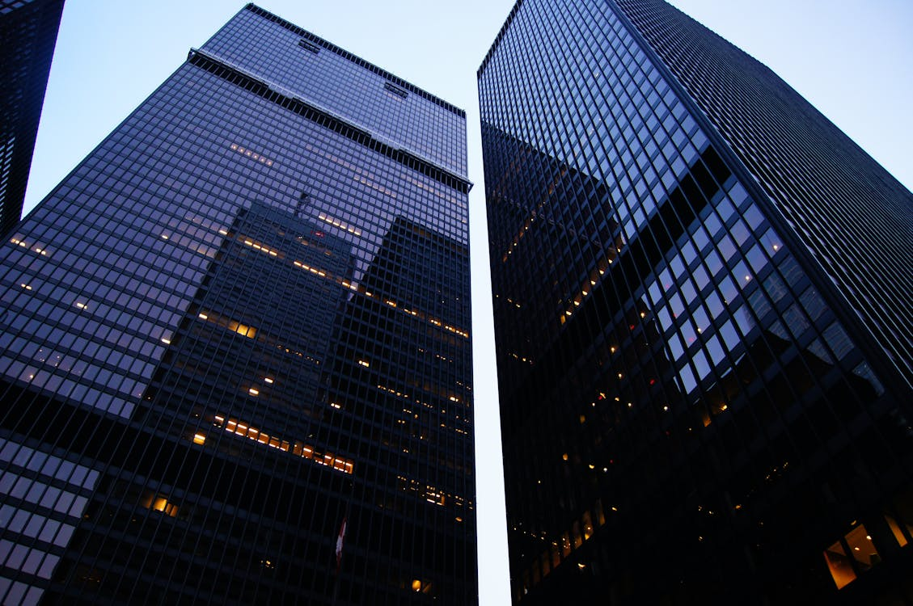
現状
ビルの中に、数千冊の本が眠っている…
調べてみたところ、35階南側フロアには376冊存在
基本データ
ビル専有フロア数：20フロア
社員数：約4,000人
本棚数：約50箇所
総冊数（推定）：約15,000冊
本という資源を有効活用したい

Slide 2
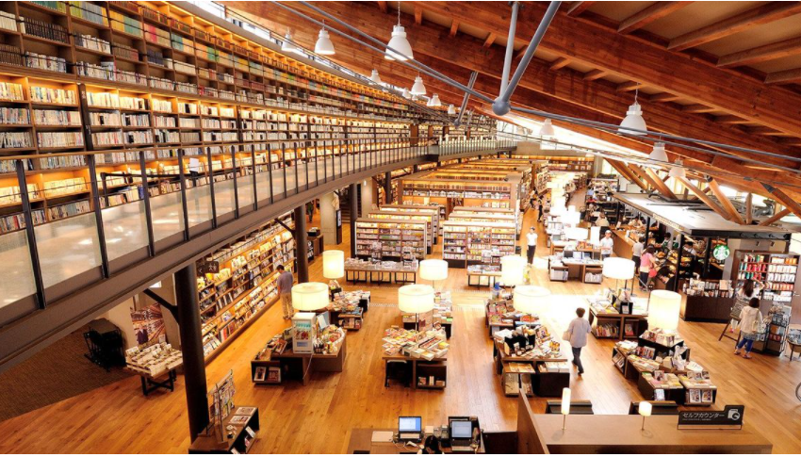
現実
図書館があればいいが…
スペースがない
管理が大変（コスト、人手）
図2：武雄市図書館

Slide 3
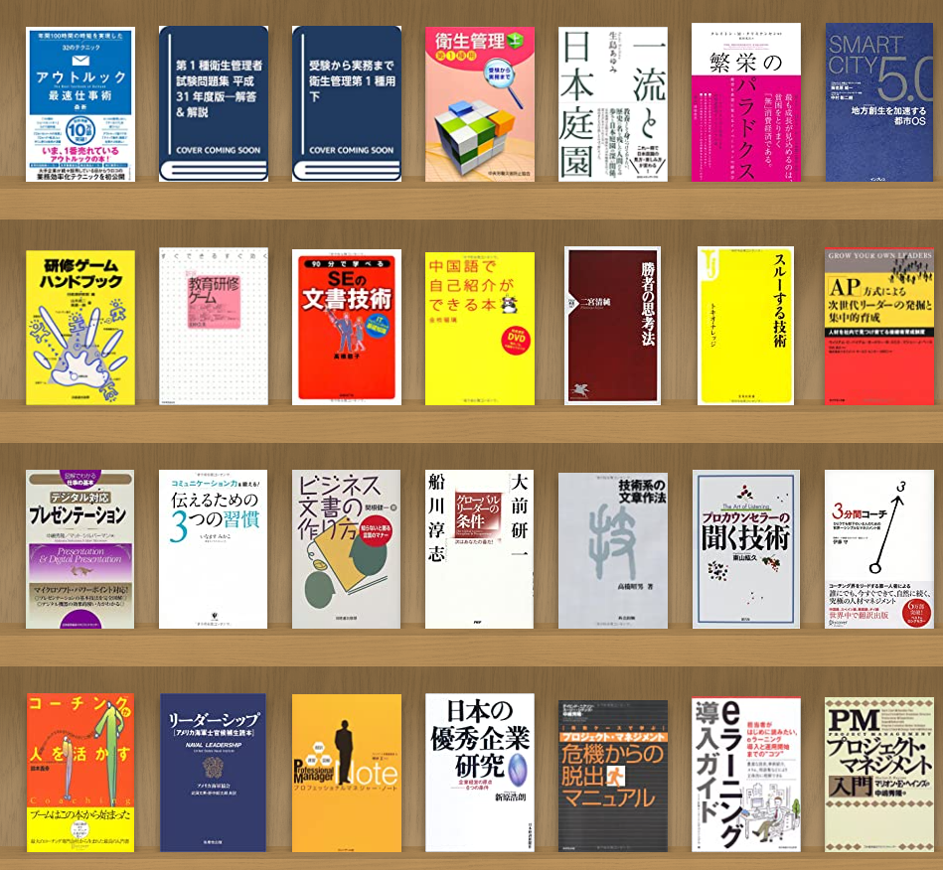
アプリ概要
分散型図書館というソリューション
ビル内に分散した場所に保管したまま
仮想の本棚にデータを集約し
貸出返却ができればよい
基本機能
本の登録、検索、貸出、返却、履歴保存
（場所,タイトル,著者,版数,カテゴリ）
図3：本棚イメージ

Slide 4
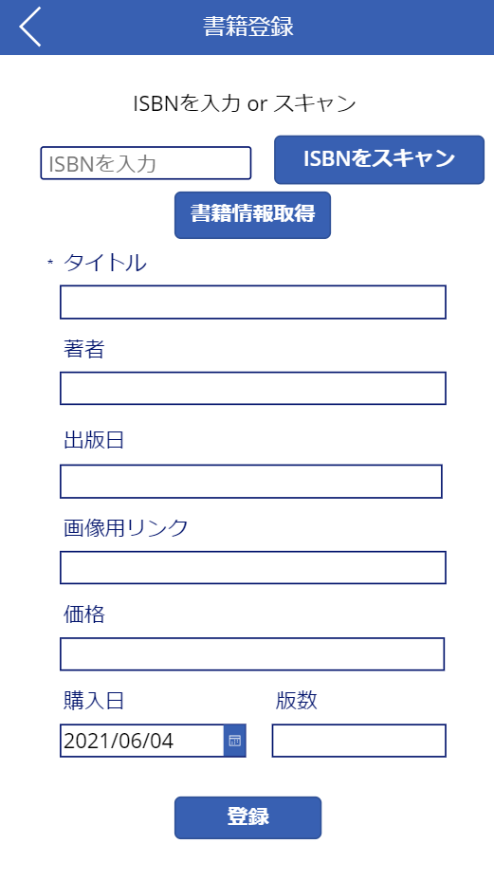
本の登録
スマホから or PCから
ISBNを手入力 or スキャンし、タイトル、著者、出版日、画像用リンク等を取得。
保存場所や版数は手入力のみ
一般ユーザーはただ使うだけの方が望ましい。登録できる人とそうでない人は分けたい
図4：本登録画面イメージ

Slide 5
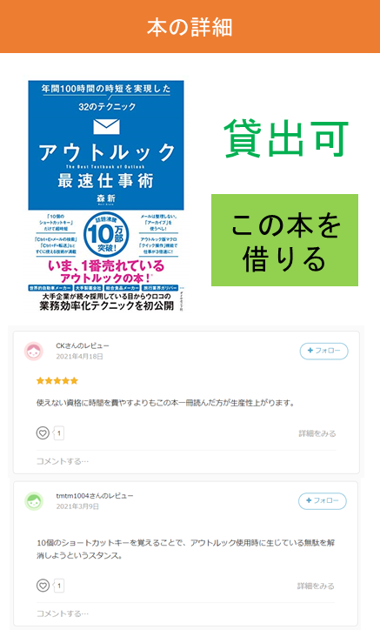
貸出返却履歴保存
借りたい本をタップすると…
書影
貸出状況（貸出可 or 貸出中）
貸出可→この本を借りる
貸出中→この本を予約する
過去に読んだ人のレビューや関連書籍など借りたくなるような情報を記載したい。

Slide 6
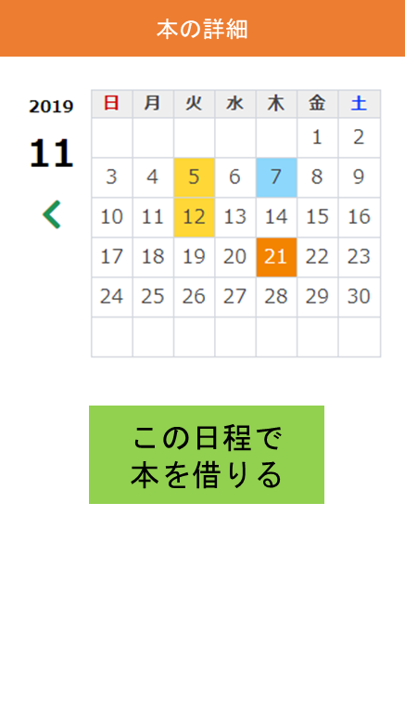
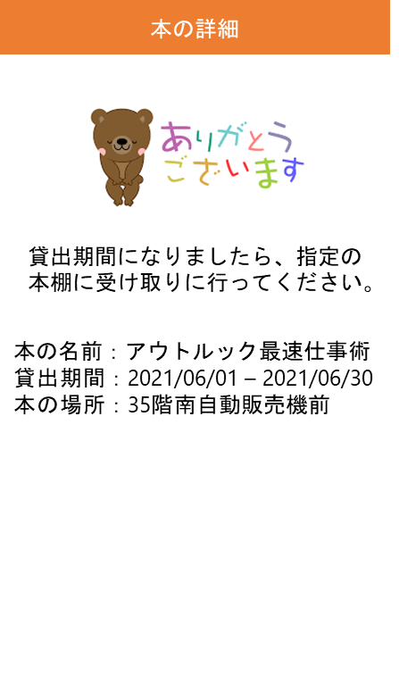
貸出情報入力/表示
借りる/予約する際は…
場所はここで初めて記載。予約せず借りるのを防ぎたい

Slide 7
その他
ユーザー目線、管理者目線で、基本機能の他にどんなものがあると良いか、どんな事ができると良いか考えてみましょう
各機能の中で、さらに具体的にどんなことが出来るのか考えてみましょう。（検索機能なら、どんな検索方法ができると良いかなど）
複雑な機能の場合、実現するための便利なツールやライブラリが無いか探してみましょう

Slide 8
成果物について
スケジュール表
QA表
設計
ユースケース図
ER図
画面遷移図
モック
例：figmaなど

Slide 9
会議体
初回説明（30-40分程度）
概要
進め方
質問受け
基本は要件や機能、開発方針などの質問とする
コードやツールの使い方は原則自分で調べる
対面（約15分）X 週1回
Slack 随時

